Slide 1

KHOA CNtt & tt BỘ MÔN TIN HỌC ỨNG DỤNG
LUẬN VĂN TỐT NGHIỆP ĐẠI HỌC
XÂY DỰNG HỆ THỐNG BÁN TRÁI CÂY NGOẠI NHẬP TRÊN NỀN TẢNG ANDROID
Sinh viên thực hiện:
Huỳnh Long Hồ - B1507092
Giáo viên hướng dẫn:
ThS. Lê Minh Lý - 2301
Cán bộ phản biện:
Ts. Nguyễn Hữu Hòa
Ths. Nguyễn Đức Khoa
Tin Học Ứng Dụng k41

Slide 2
Nội Dung
Đặt vấn đề và giới thiệu đề tài
Hướng giải quyết
Kết quả thực hiện
Kết luận và hướng phát triển
Demo

Slide 3
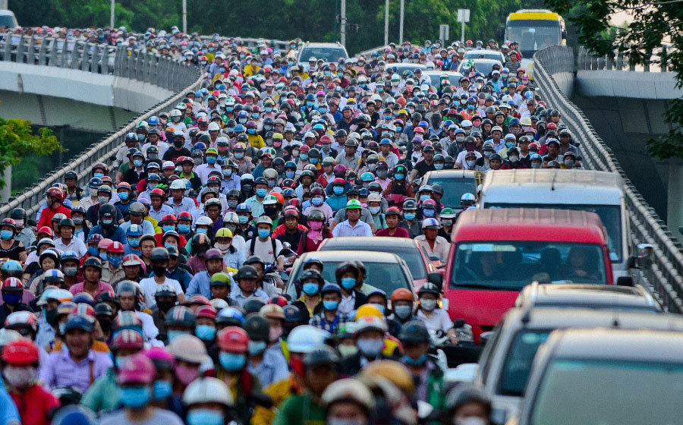
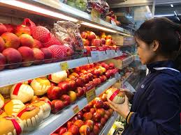

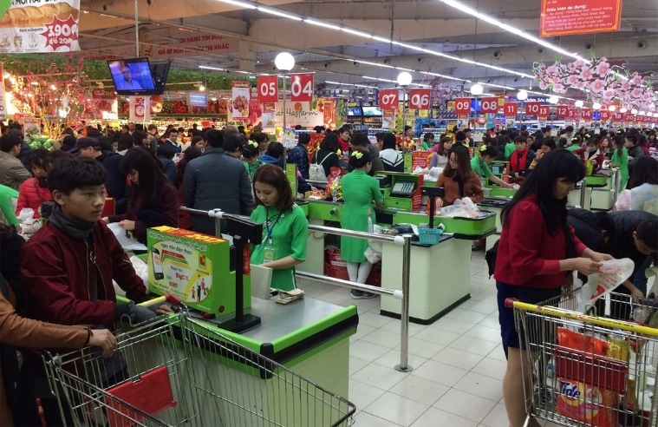
Đặt Vấn Đề Và Giới Thiệu Đề Tài

Slide 4
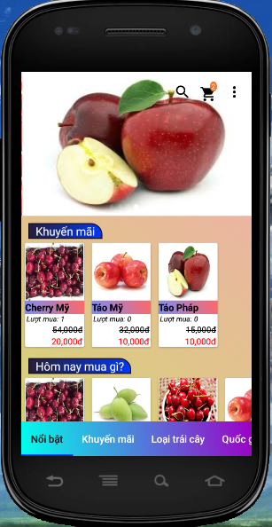


Đặt Vấn Đề Và Giới Thiệu Đề Tài

Slide 5
Hướng Giải Quyết
Cơ sở lý thuyết
Sơ đồ ER
Giao diện
Hệ quản trị cơ sở dữ liệu

Slide 6
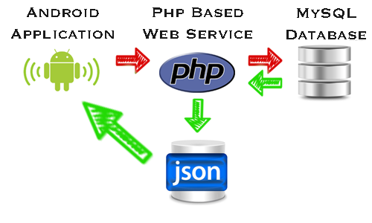
Cơ Sở Lý Thuyết

Slide 7
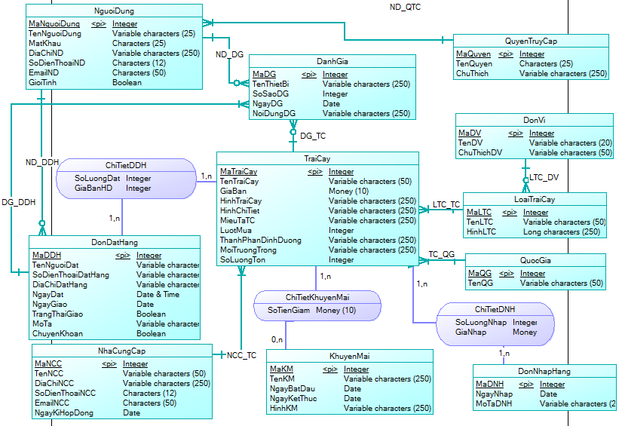
Sơ Đồ ER

Slide 8
Kết Quả Thực Hiện
HỆ THỐNG
Chức năng nhân viên
Chức năng khách hàng
Chức năng Shipper

Slide 9
Kết Quả Thực Hiện
Chức năng nhân viên
Đăng nhập
Duyệt đơn hàng
Cập nhật dữ liệu
Thống Kê

Slide 10
Kết Quả Thực Hiện
Đăng nhập
Chức năng Shipper
Xác nhận giao hàng

Slide 11
Kết Quả Thực Hiện
Đánh giá
Quản lý tài khoản
Chức năng khách hàng
Tìm kiếm sản phẩm
Quản lý đơn hàng
Mua hàng

Slide 12
Quy Trình Mua Hàng
Đánh giá
Giao hàng
Duyệt đơn hàng
Đặt mua
Cập nhật giỏ hàng
Thêm sản phẩm vào giỏ hàng
Tìm kiếm sản phẩm
Đăng nhập

Slide 13
Kết Luận
Kết quả đạt được:
Chức năng tìm kiếm, xem chi tiết, đánh giá sản phẩm.
Chức năng đăng ký tài khoản có xác nhận qua email.
Cập nhật thông tin cá nhân, mật khẩu.

Slide 14
Kết Luận
Lấy lại mật khẩu qua email.
Thêm sản phẩm và cập nhật số lượng giỏ hàng.
Đặt mua và hủy đơn hàng.
Thanh toán trực tuyến qua ví Momo.

Slide 15
Kết Luận
Đánh giá sản phẩm.
Duyệt đơn hàng và xác nhận đã giao hàng.
Cập nhật dữ liệu trong CSDL.
Thống kê đơn hàng, khách hàng, sản phẩm.

Slide 16
Kết Luận
Hạn chế:
Nhân viên chưa thể cập nhật toàn bộ dữ liệu trên website.
Giao diện website còn đơn giản.

Slide 17
Hướng Phát Triển
Phát triển thêm chức năng cho website.
Cải thiện giao diện trên app và website.

Slide 18
Demo
Demo
Ứng dụng Android
Website quản trị

Slide 19
CÁM ƠN QUÝ THẦY CÔ VÀ CÁC BẠN ĐÃ LẮNG NGHE

